Slide 1
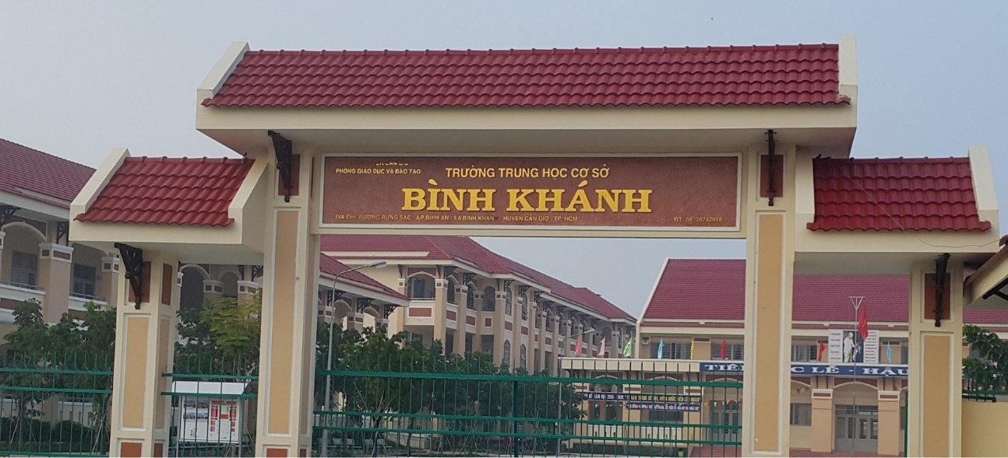
TRƯỜNG THCS BÌNH KHÁNH
MÔN HỌC ÂM NHẠC
Người thực hiện: Huỳnh Quốc Bảo

Slide 2
Tiết 15: ÔN TẬP
1. Ôn tập bài hát:
*Tuổi hồng
* Hò ba lí
2. Ôn TĐN :
* TĐN số 3: Hãy hót, chú chim nhỏ hay hót
* TĐN số 4: Chim hót đầu xuân
3. Ôn Nhạc lí:
* Giọng song song, giọng La thứ hòa thanh
* Thứ tự các dấu thăng, giáng

Slide 3
Luyện thang âm Đô trưởng

Slide 6
2. Ôn tập đọc nhạc.
Tập đọc nhạc: TĐN số 3
Hãy hót , chú chim nhỏ hay hót
Vừa phải
(Trích)
Nhạc : Ba Lan Lời :Anh Hoàng
Hãy hót, chú chim nhỏ hay hot, hãy
cao lời hót bay theo từng đám mây xanh. Hãy hót c hú chim
Nhỏ hay hót, ta cùng chào đón kìa nắng ban mai.

Slide 7
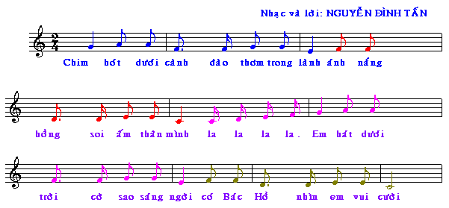
Tập đọc nhạc: TĐN số 4
Chim hót đầu xuân
(Trích)

Slide 8
3. Ôn tập nhạc lí:
Như thế nào là giọng song song?
- Giọng song song là một giọng Trưởng và một giọng thứ có cùng hóa biểu nhưng khác chủ âm.
- VD: giọng La thứ và giọng Đô trưởng.
Như thế nào là giọng La thứ hòa thanh?
Giọng La thứ hòa thanh
VII
- Giọng La thứ hòa thanh là giọng La thứ tự nhiên nhưng có bậc 7 tăng lên ½ cung

Slide 9
Thứ tự các dấu thăng, giáng ở hóa biểu
Thứ tự các dấu thăng
Fa đô son rê la mi si

Slide 10
Thứ tự các dấu giáng
Si mi la rê son do fa

Slide 11
Thế nào là giọng cùng tên?
Giọng cùng tên là một giọng Trưởng và một giọng thứ, có cùng âm chủ nhưng khác Hóa biểu.
VD:
- Giọng Đô Trưởng và giọng Đô thứ
- Giọng Rê Trưởng và giọng Rê thứ

Slide 12
CHÚC CÁC EM HỌC TỐT!

